Slide 1




Notes:
Thiết kế: Hương Thảo – Zalo 0972115126

Slide 2
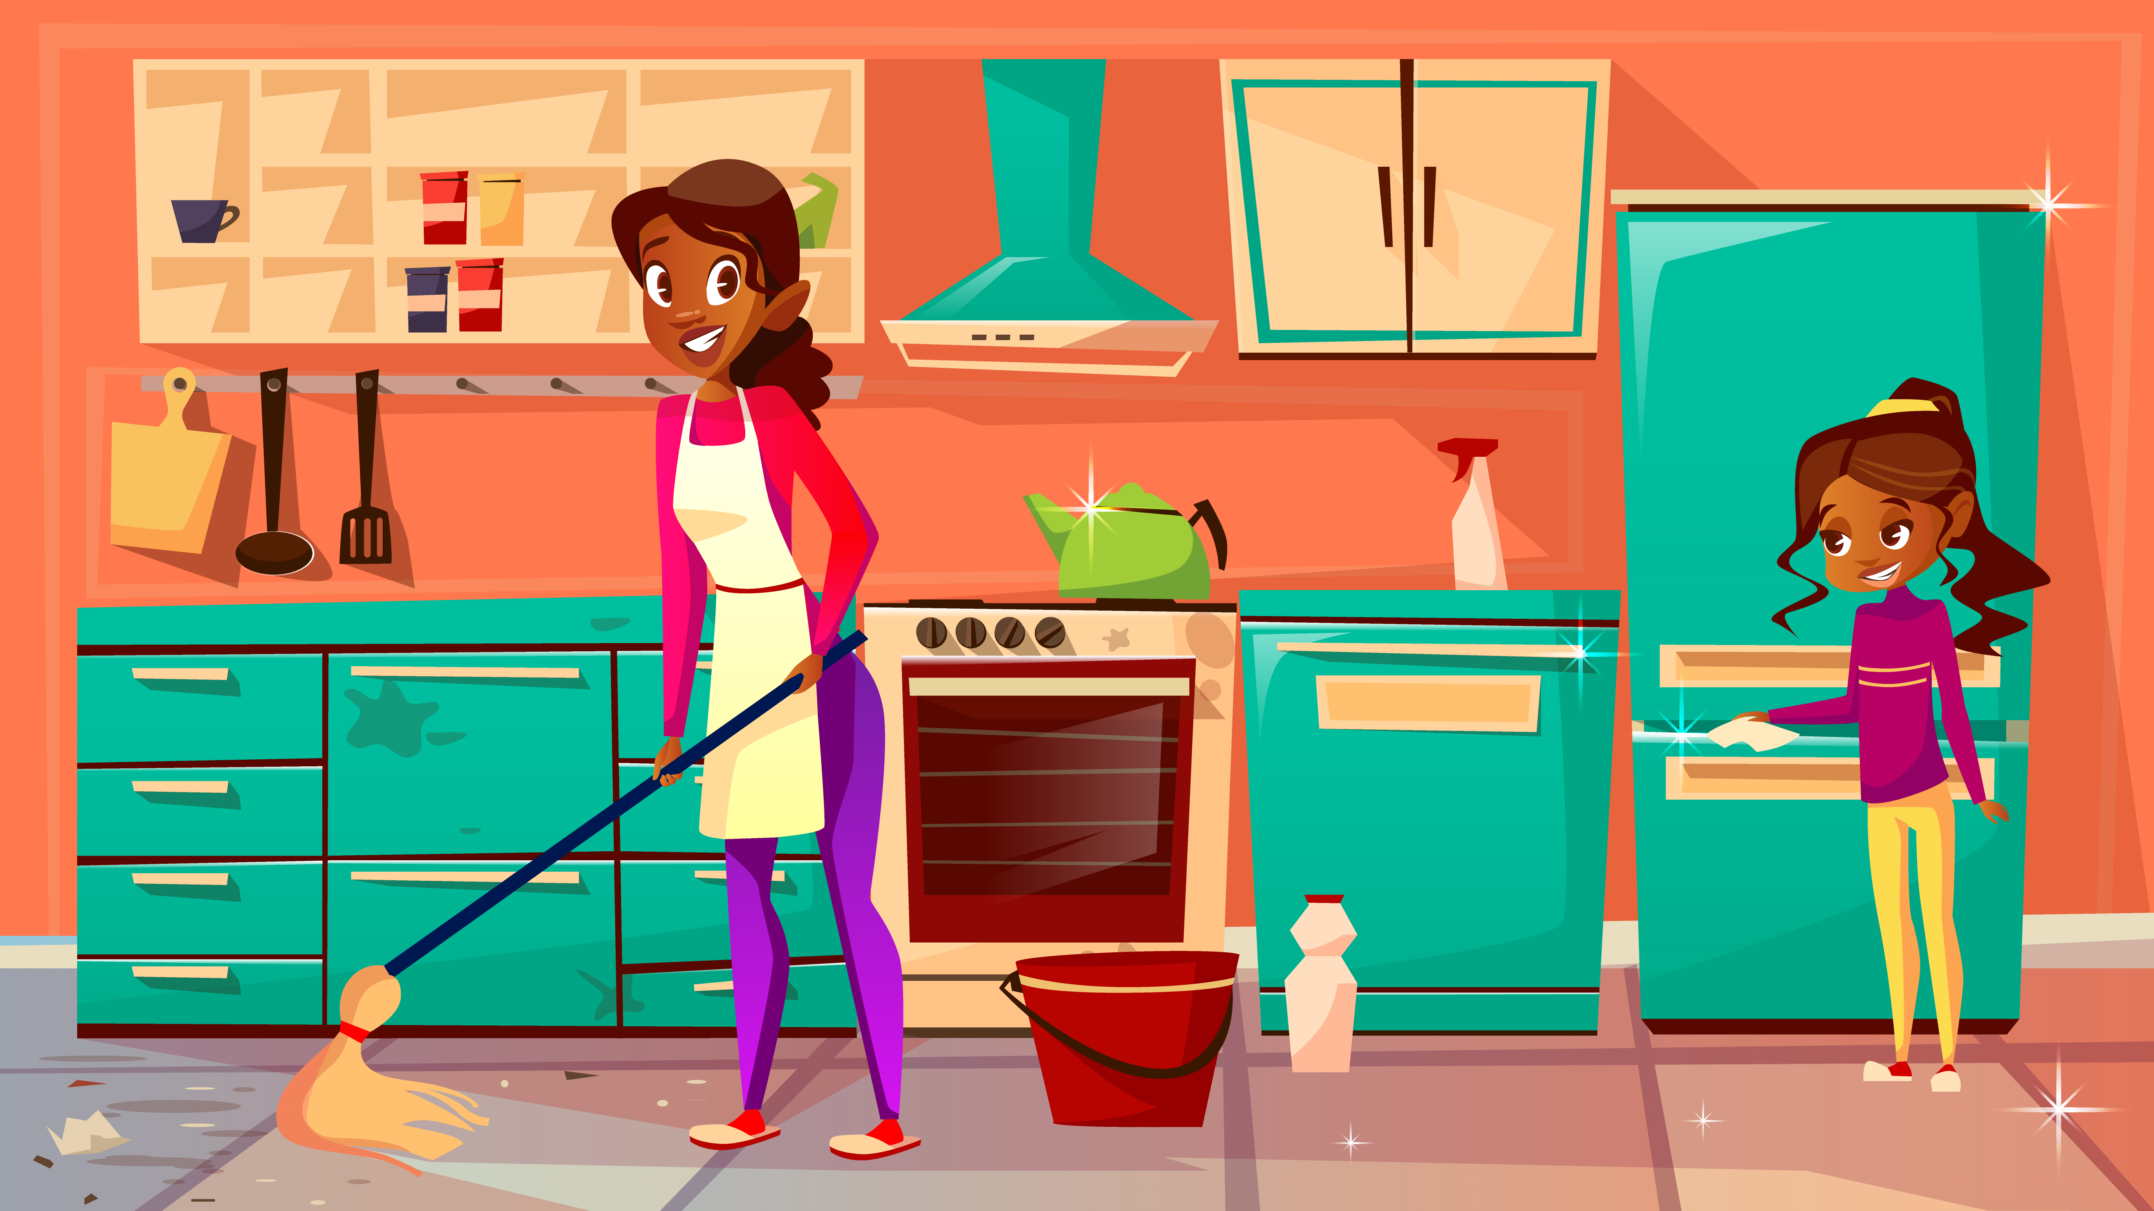
Hoạt động 1: Nhận xét việc sắp xếp đồ đạc để nhà cửa gọn gàng.
Notes:
Thiết kế: Hương Thảo – Zalo 0972115126

Slide 3
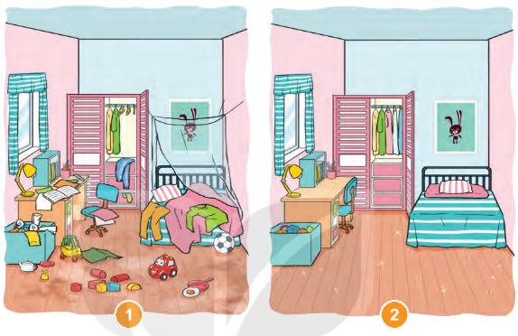
Em thích cách sắp xếp đồ đạc ở tranh nào? Vì sao?

Slide 4
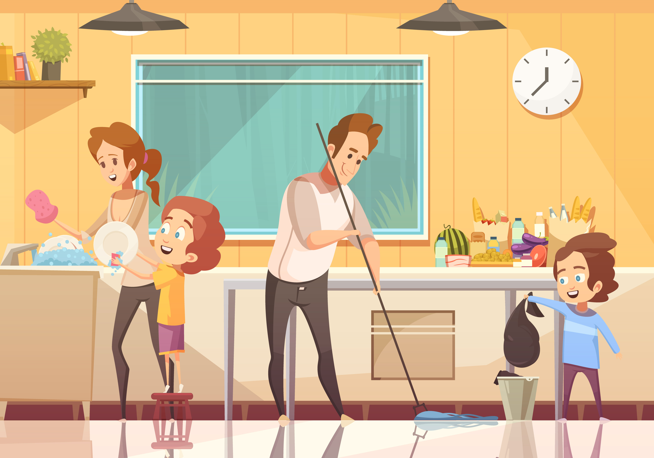
Hoạt động 2: Xác định những việc nên làm đề nhà cửa luôn gọn gàng.

Slide 5


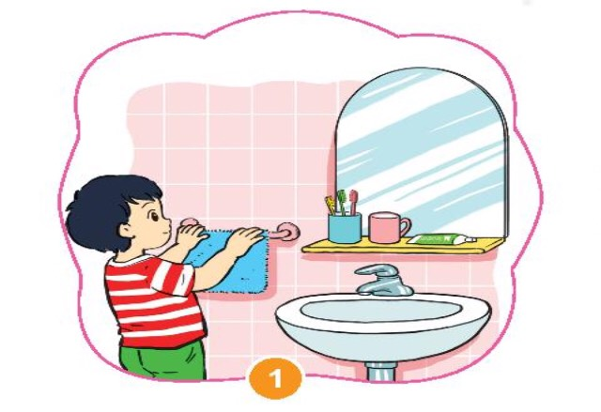
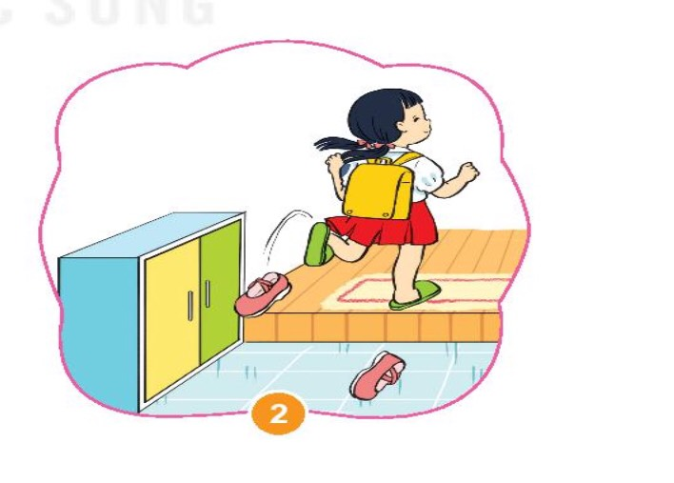
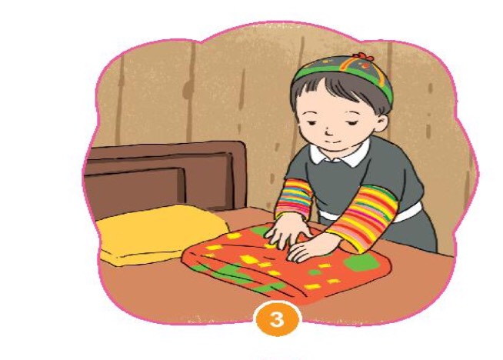
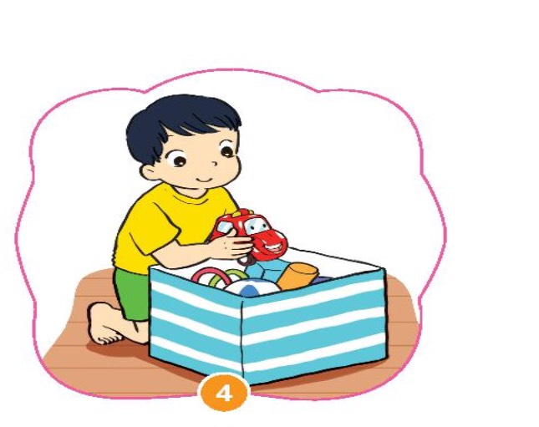
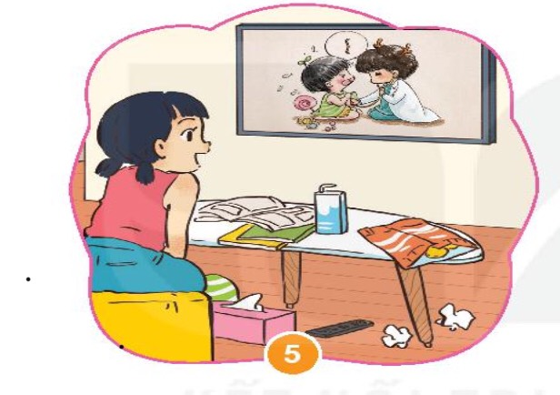
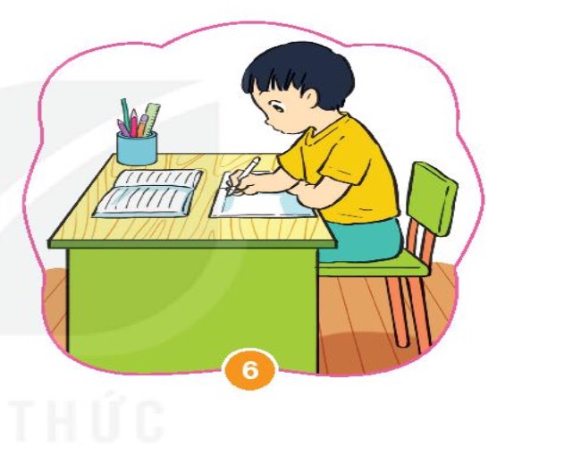
Nêu những việc nên làm và những việc không nên làm để nhà cửa luôn gọn gàng, sạch sẽ

Slide 6

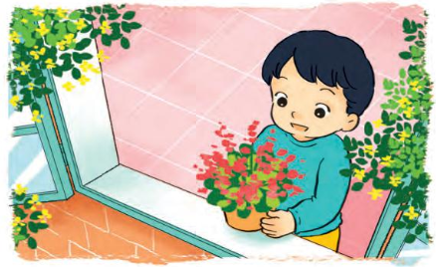
Kể những việc em đã làm để đón Tết

